Slide 1
向著標竿直跑

Slide 2
因我活著就是基督，我死了就有益處。
你們當以基督耶穌的心為心。
你們要靠主常常喜樂。我再說，你們要喜樂。
腓立比書

Slide 3
Mission Study
5到10年內我們教會的異象及定位 ? (12/07/2008)
1.我們要成為一個健康且成長的教會。
2.我們要從主要以台語為主的教會，轉型成為以英語為主要溝通語言，亞洲人為主的教會，但仍保留台灣的根(或傳統)。
3.我們認為健康的教會應有各年齡階層，包括幼兒 、青少年、壯年及老年人。

Slide 4
4.若移民趨勢無大改變，長期來看，英語堂(聚會)應大於台語堂。
5.按正常發展，我們教會此時應已可接受說英語的「主任牧師」，以及說台語的「副牧師」。
6.教會名稱更改：我們不應排除可能性，靜待聖靈的帶領，及適當時機再討論。

Slide 5
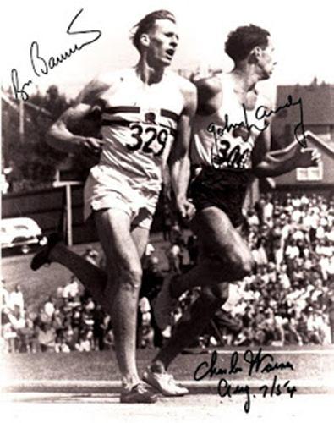
The Miracle Mile 神奇的一哩

Slide 6
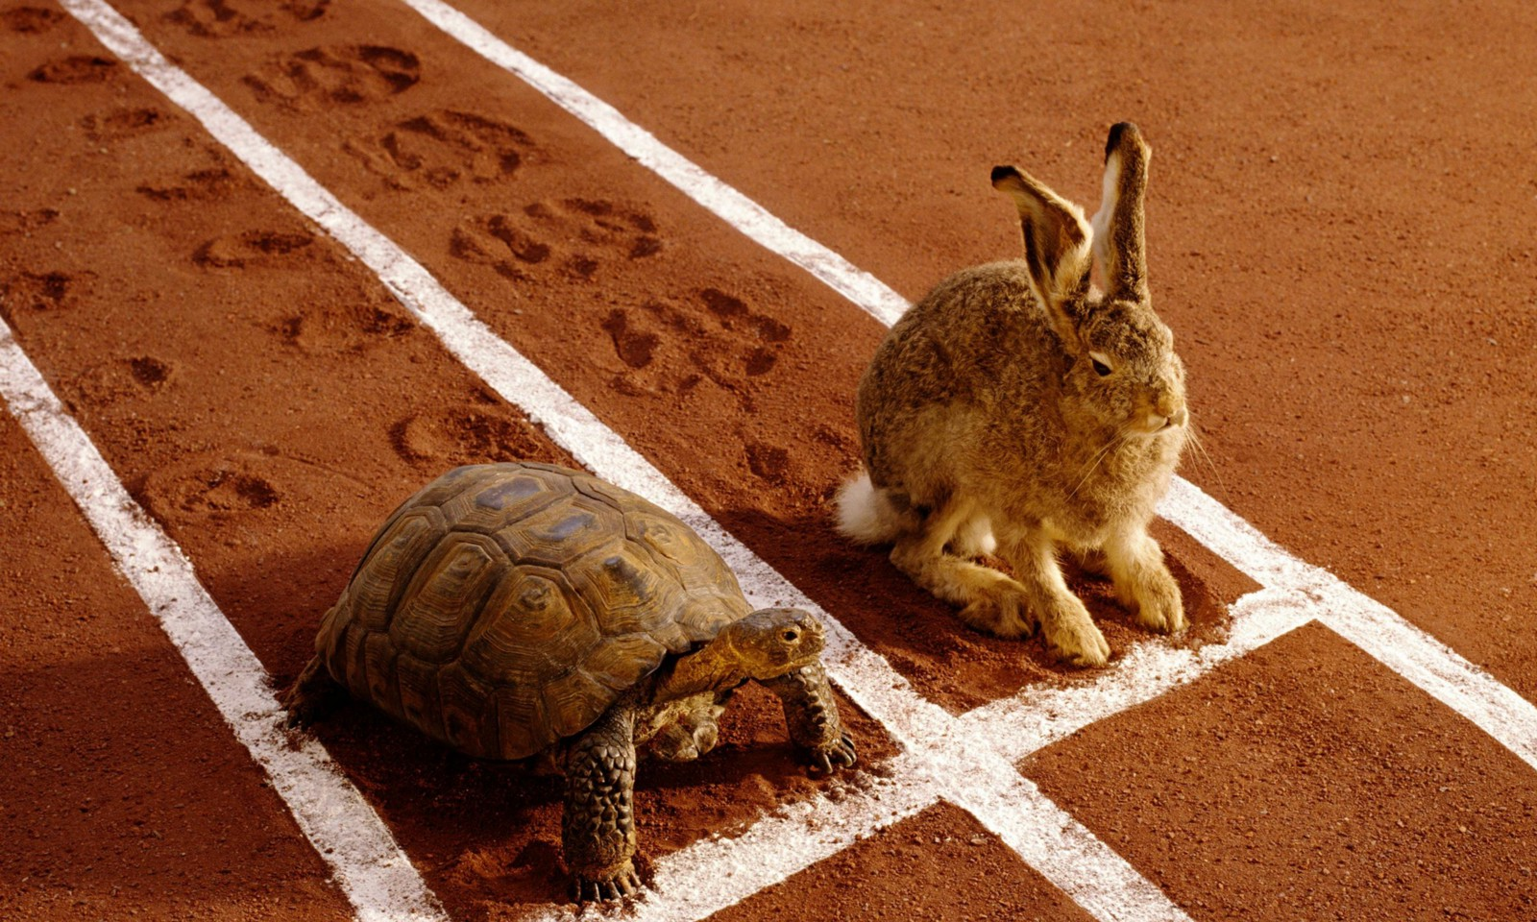
新龜兔賽跑

